Slide 1
Biologi 2
Från zygot till människa

Slide 2
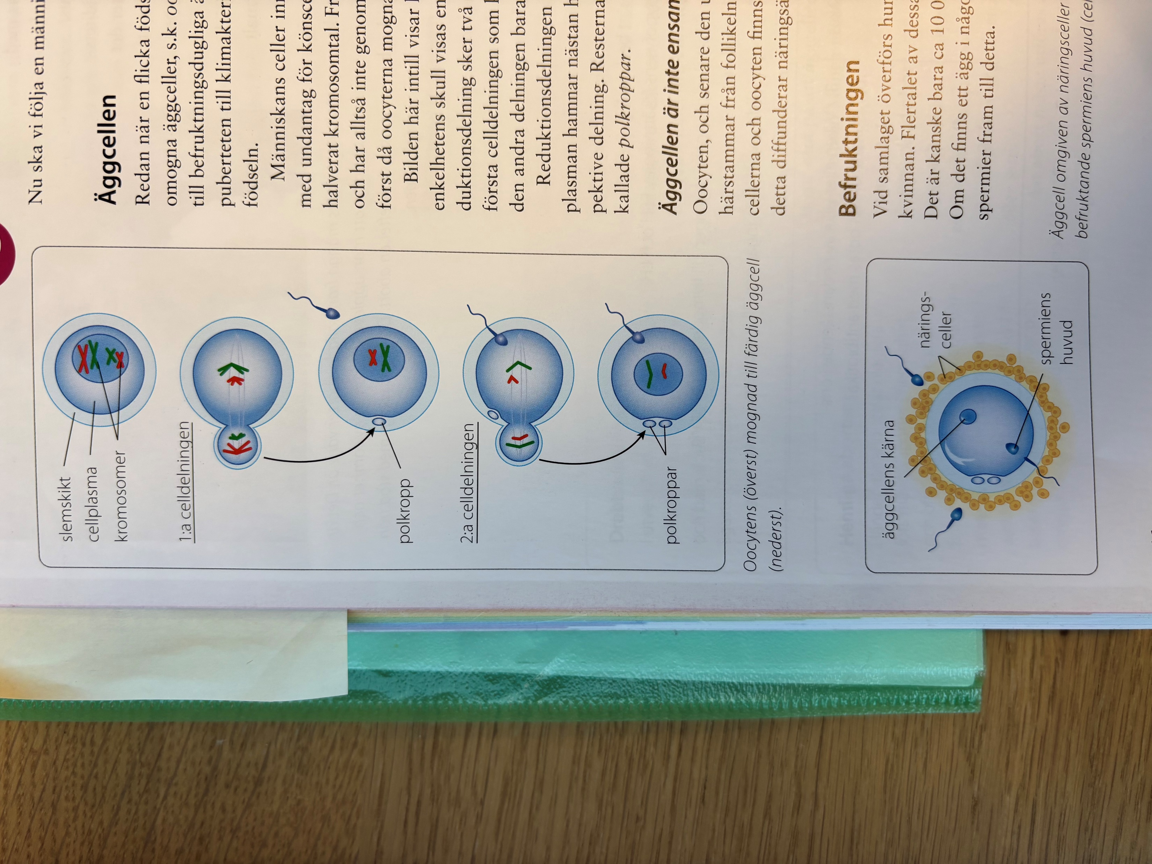
Äggcellen
Flickor föds med äggstockar som är fyllda med omogna äggceller, s.k. oocyter, som mognar under fertila perioden
Oocyter innehåller 46 kromosomer och undergå reduktionsdelning under mognaden
Reduktionsdelning sker under två celldelningar:
1:a celldelning är när homologa par separeras
2:a celldelning sker bara om äggcellen befruktas och är när syster-kromatider separeras
Cellplasman hamnar nästan helt i den ena dottercellen
Resterna från de ”tömda” cellerna bildar äggets polkroppar

Slide 3
Äggcellen
Oocyten, och senare äggcellen omges av näringsceller som härstammar från follikeln
Näringsämnen diffunderar genom slemskikt som skyddar oocyten

Slide 4
Befruktning
Vid samlaget överförs hundratals miljoner spermier
Kanske bara ca 10 000 so lyckas simma ut i äggledarna
Endast något hundratal spermier når fram till ägget

Slide 5
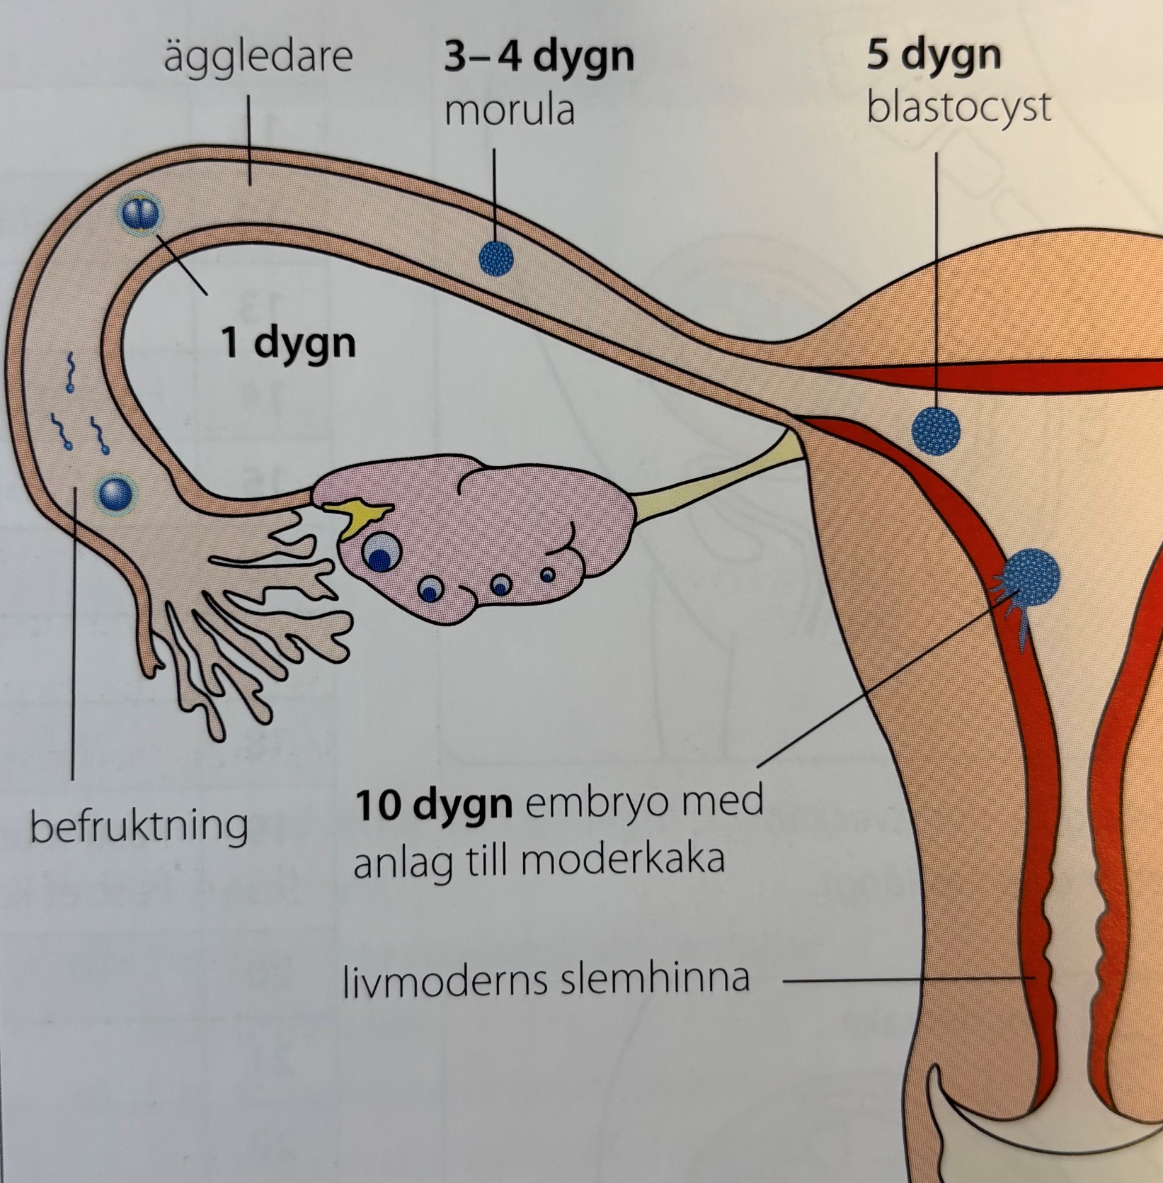
Befruktning
Äggcells resa genom äggledaren tar normalt 3 – 5 dygn
Flimmerhår på äggledarens innervägg transporterar ägget till livmodern
Befruktning sker normalt i äggledarens övre del
Ett befruktat ägg kallas en zygot
Ägget måste befruktas inom det första dygnet efter ägglossning

Slide 6
Befruktning
Zygot har en förändrat cell yta så inga andra spermier kan komma in
Äggcellen släpper inte automatisk in den spermie som kommer fram först
Kvalitetskontroll
Passande molekyler till receptorer

Slide 7
Befruktning
Zygot genomgår sin första celldelning ungefär 24 timmar efter befruktningen
Efter ca 5 dygn av upprepad celldelning blir zygot till en blastocyst
Efter ca 1 vecka landar blastocysten på livmoderns tjocka slemhinnan
Blastocyst tränger sig i livmodern och får direkt näring
Samtidigt bildar blastocysten utskott som blir en del av placentan (moderkakan)
I moderkakan ligger blodkärlen från mamman och fostret nära varandra
Diffunderar ämnen mellan blodkärlen
Notes:
Fostret får förbindelse med moderkakan via navelsträngen

Slide 8
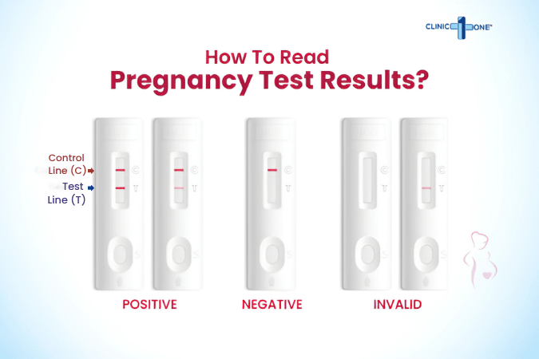
Graviditetstest
Blastocyst övergår till ett embryo efter den första vecka
Embryot avger hormonet HCG (humant koriongonadotropin)
hCG (human chorion gonadotropin)
HCG sprids till kvinnans blod och leds till äggstockarna där din binds till receptorer i gulkroppen
Gulkroppen ”lever vidare” och fortsätter avge progesteron
Menstruationen uteblir
En del av HCG sprids till njurarna och hamnar i urin

Slide 9
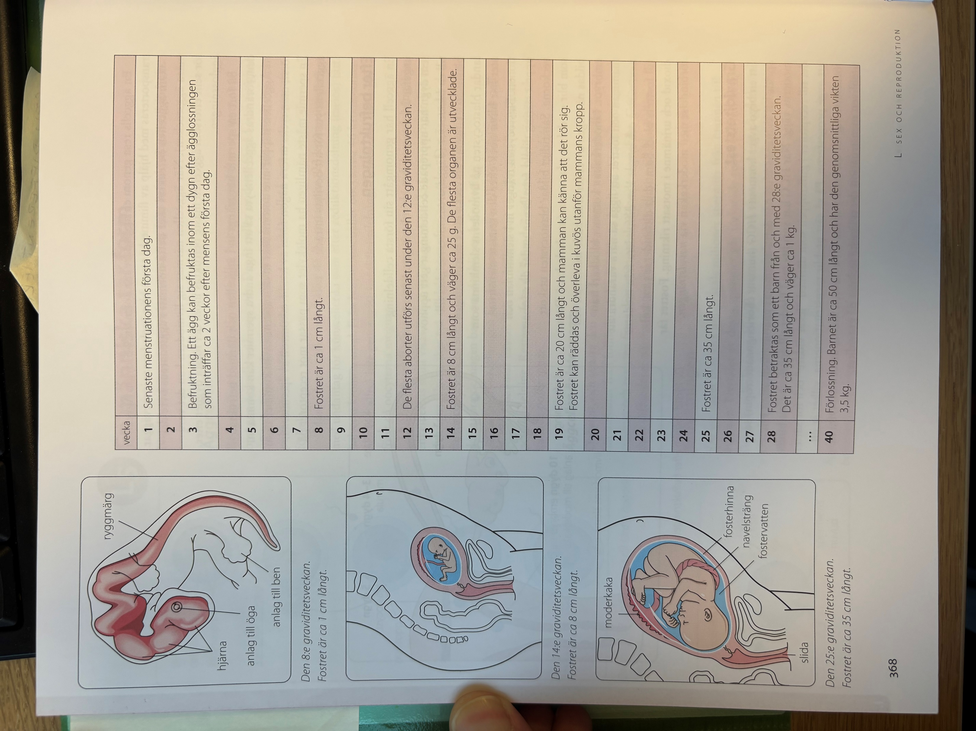
Förlossning
Ur den befruktade äggcellen utvecklas fostret, en del av moderkakan, och de fosterhinnor som omger fostret
Innanför fosterhinnorna omges foster av fostervatten
Graviditetstiden räknas från den senaste menstruationens första dag och varar ca 40 veckor
Barnet föds ca 38 veckor efter befruktningen
Redan i fjärde månaden är fostret komplett med alla kroppsdelar
Notes:
Vattenavgång är när fosterhinnan spricker och fostervatten rinner ner i slidan
Kontakta förlossningsavdelning för närmare instruktioner och ett kontrollbesök
Fostervattenprov kräver remiss från barnmorska och används för att upptäcka kromosomavvikelser
KUB (Kombinerat ultraljud och blodprov) görs först och visar sannolikheten för att fostret har vissa avvikelser på kromosomerna

Slide 12
